Slide 1

Tự nhiên và xã hội
Bài 5: Ôn tập chủ đề gia đình
SGK/ 22, 23

Slide 2

Tự nhiên và xã hội
Bài 5: Ôn tập chủ đề gia đình
SGK/ 22

Slide 3

Hoạt động 1:Đóng vai giới thiệu về những thành viên trong gia đình

Slide 4
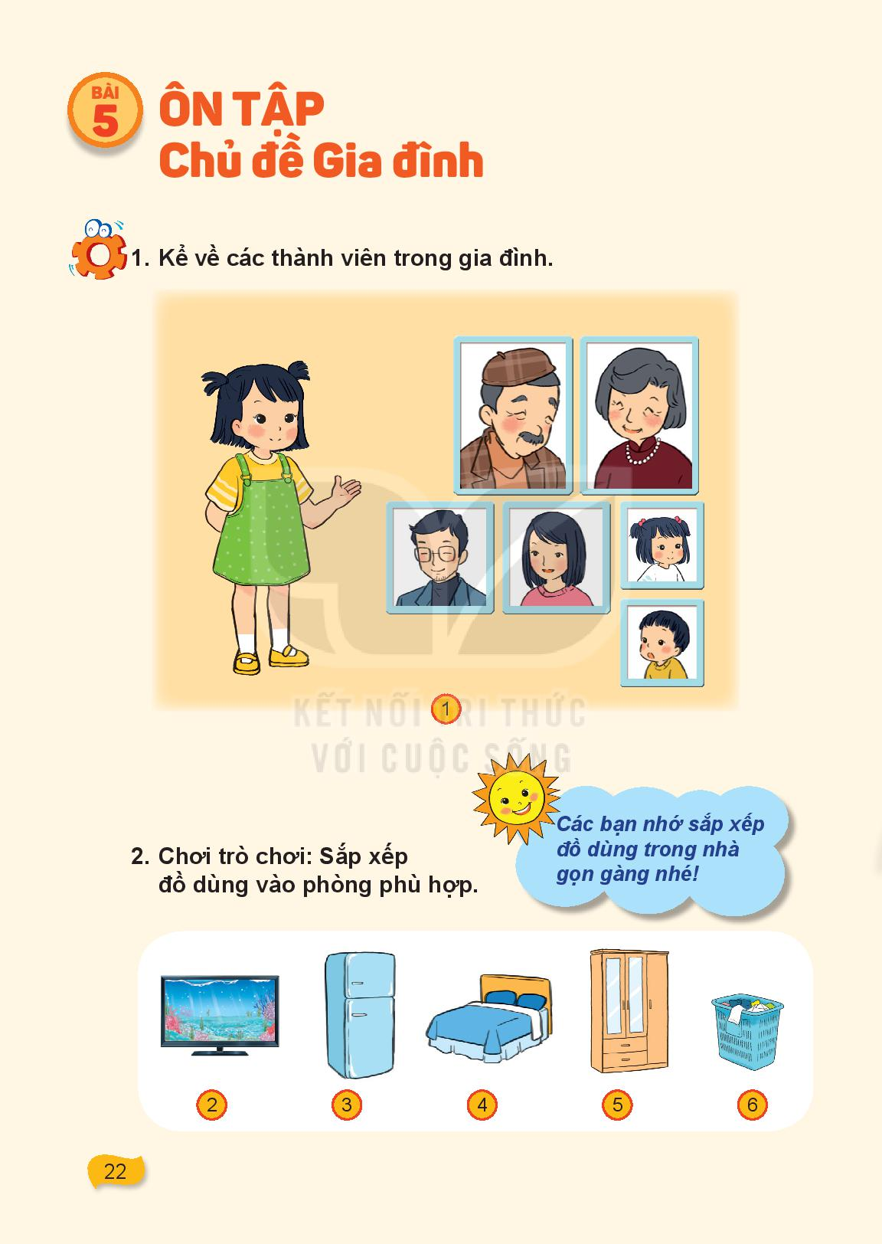

Slide 5
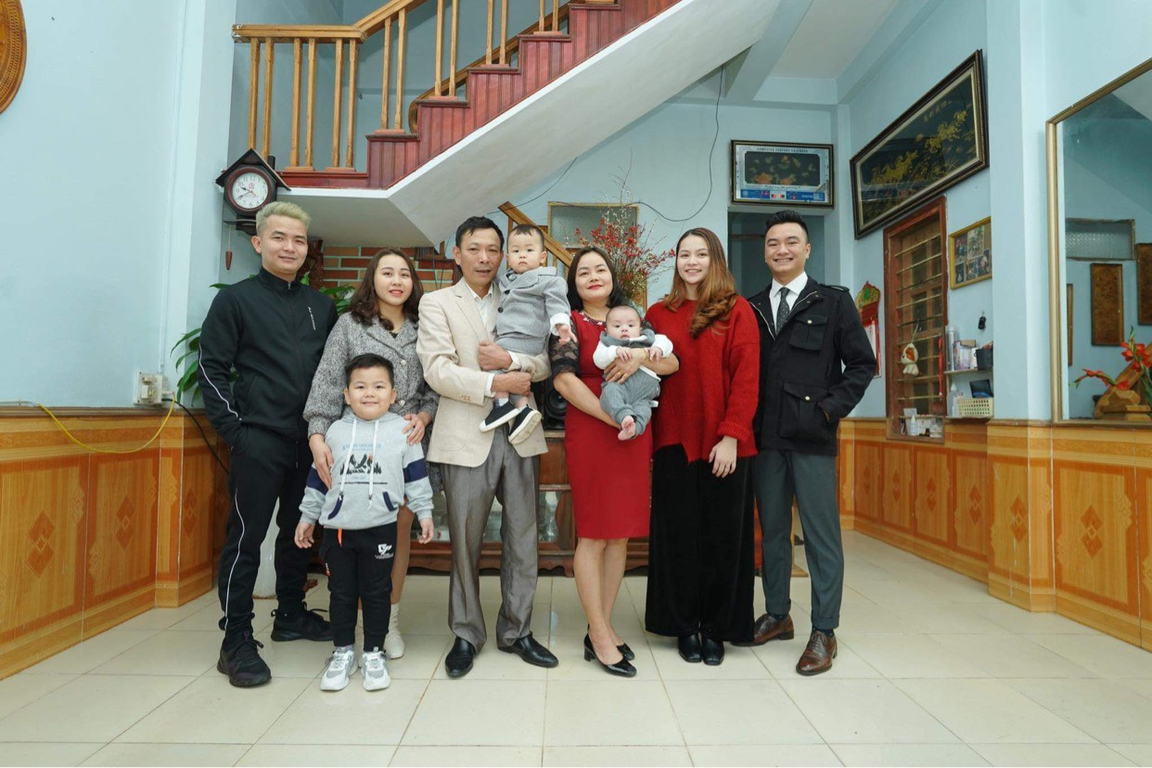

Slide 6
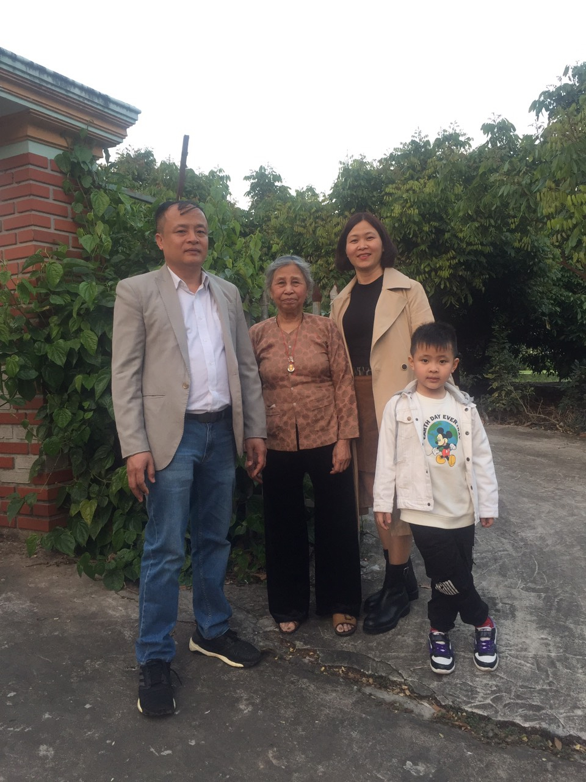

Slide 7
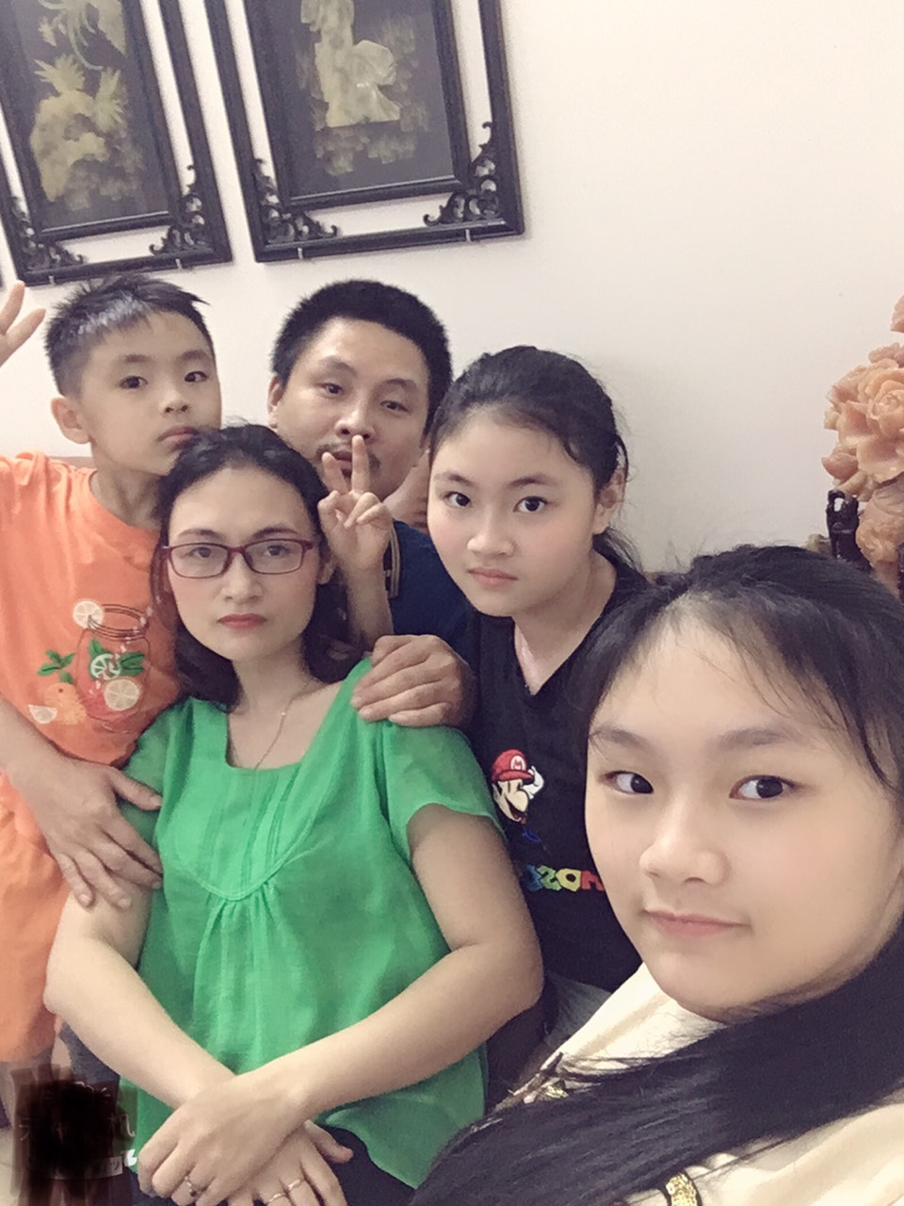

Slide 8
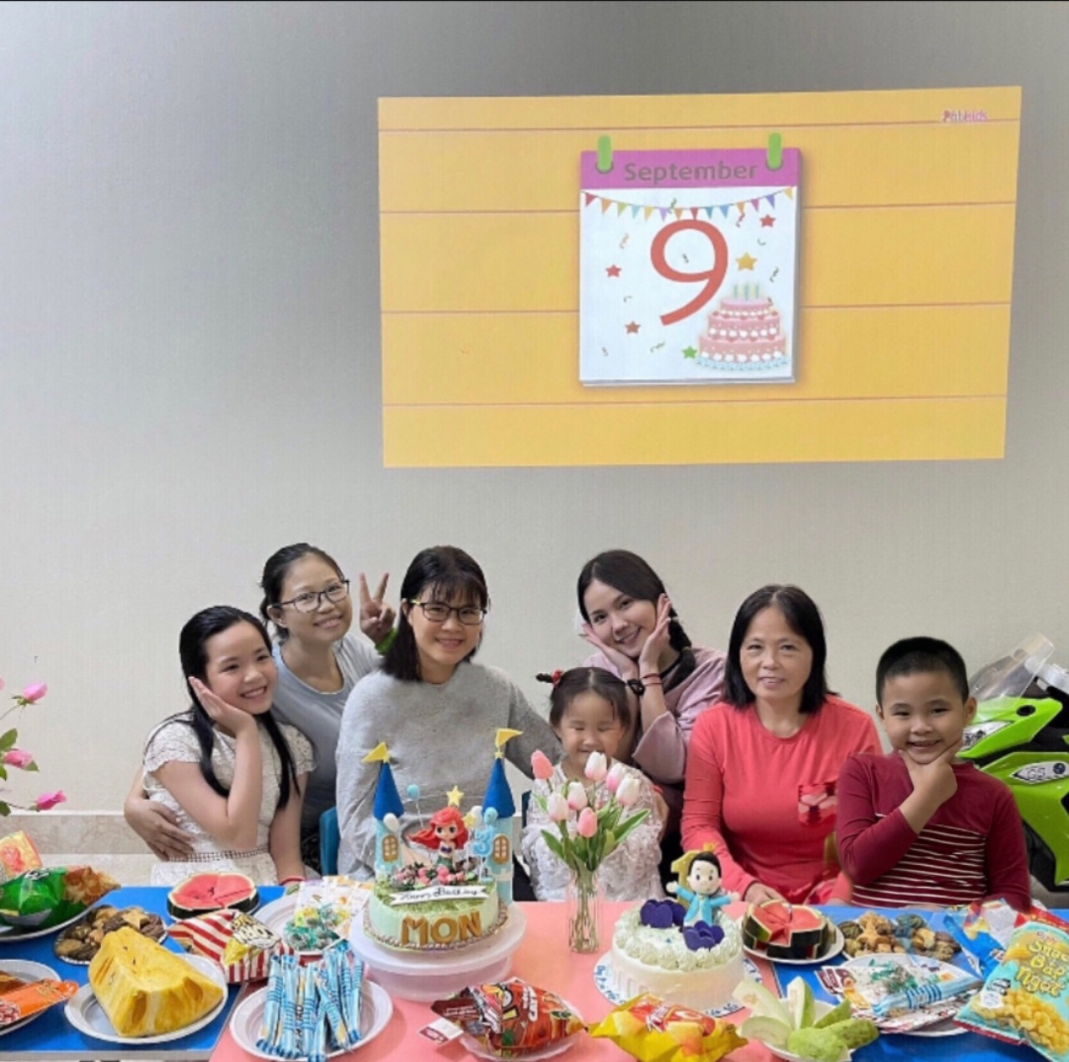

Slide 9

Hoạt động 2:Trò chơi nhìn hình đoán tên phòng

Slide 16
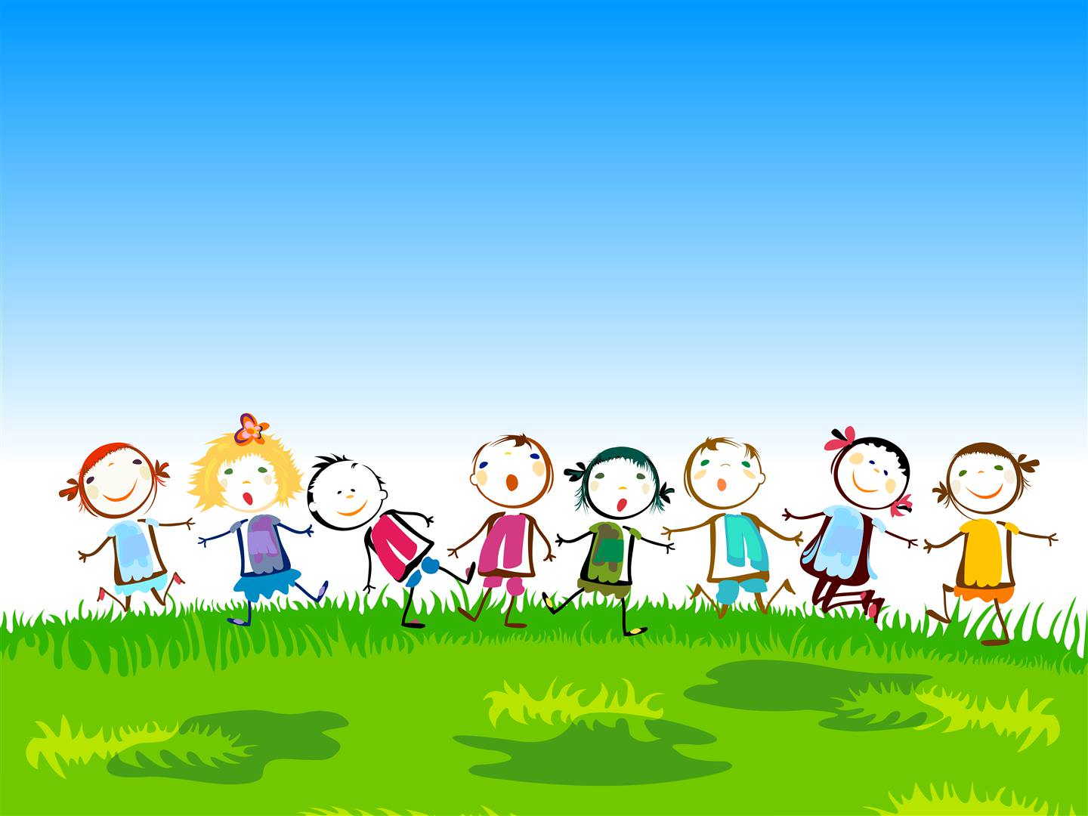
Hoạt động vận dụng: Nói những việc Minh và Hoa đã làm trong các tình huống dưới đây
Vận dụng

Slide 17
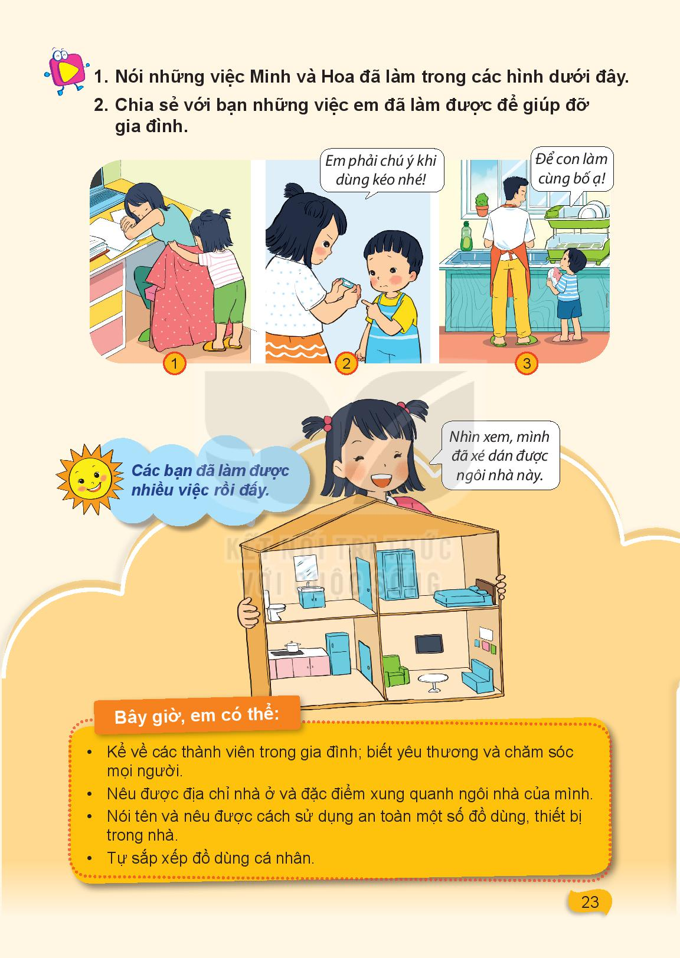

Slide 20

Chia sẻ với bạn những việc em đã làm được để giúp đỡ gia đình.

Slide 21
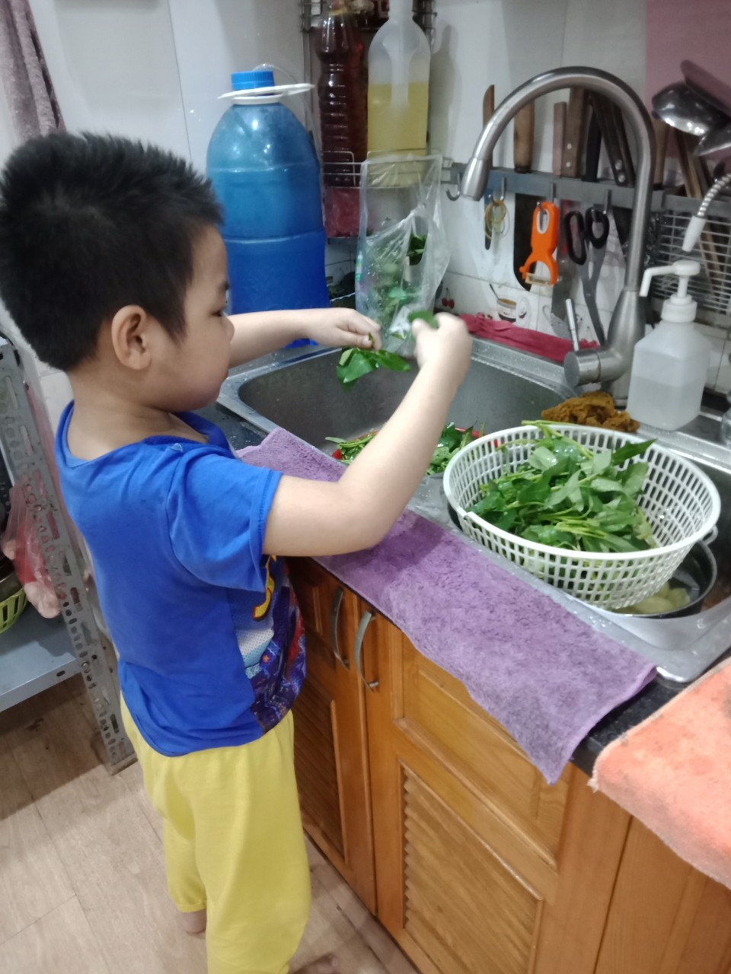

Slide 22
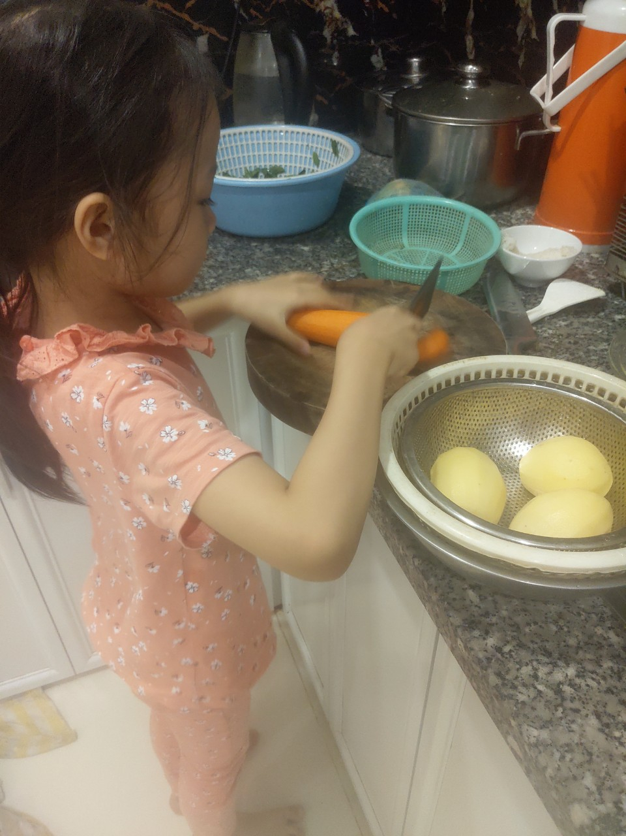

Slide 23
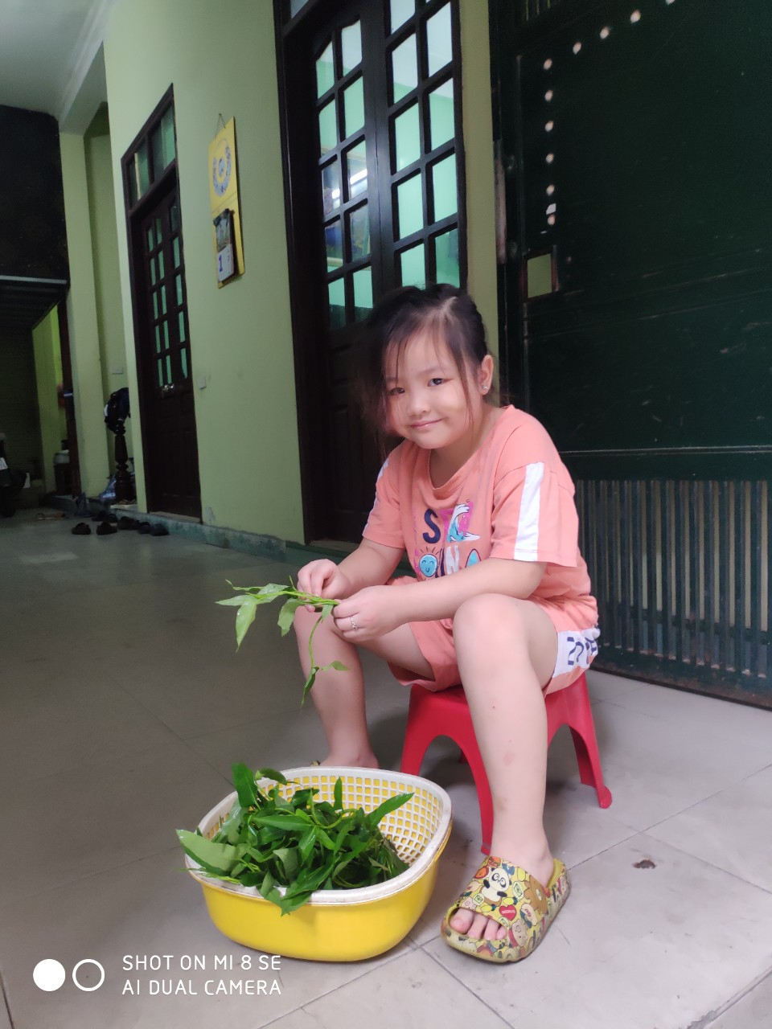

Slide 24
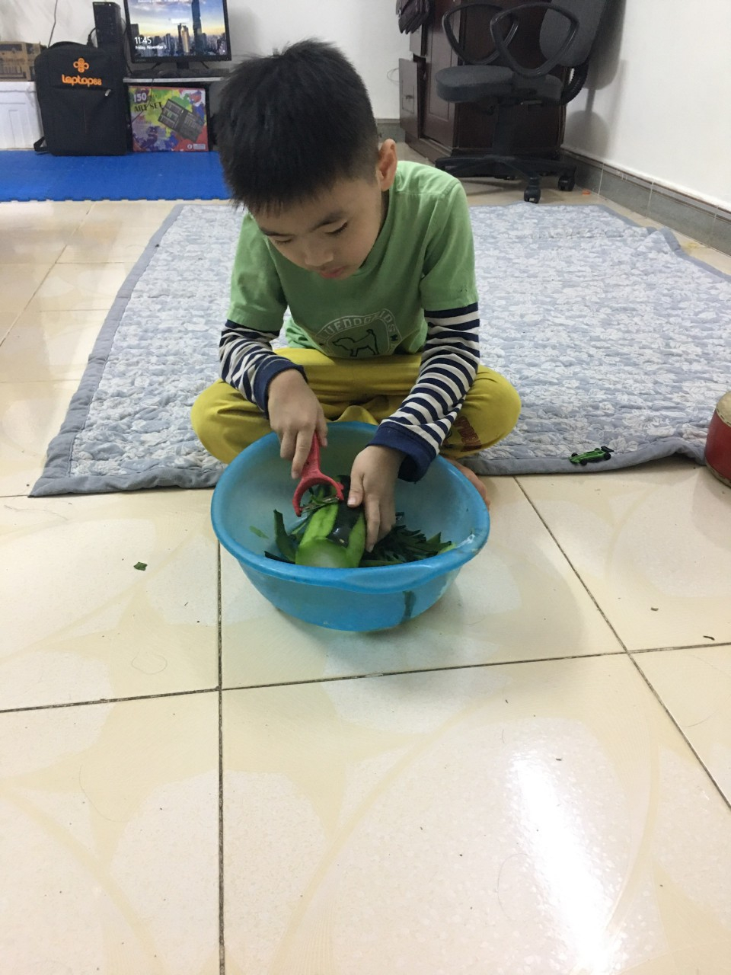

Slide 25
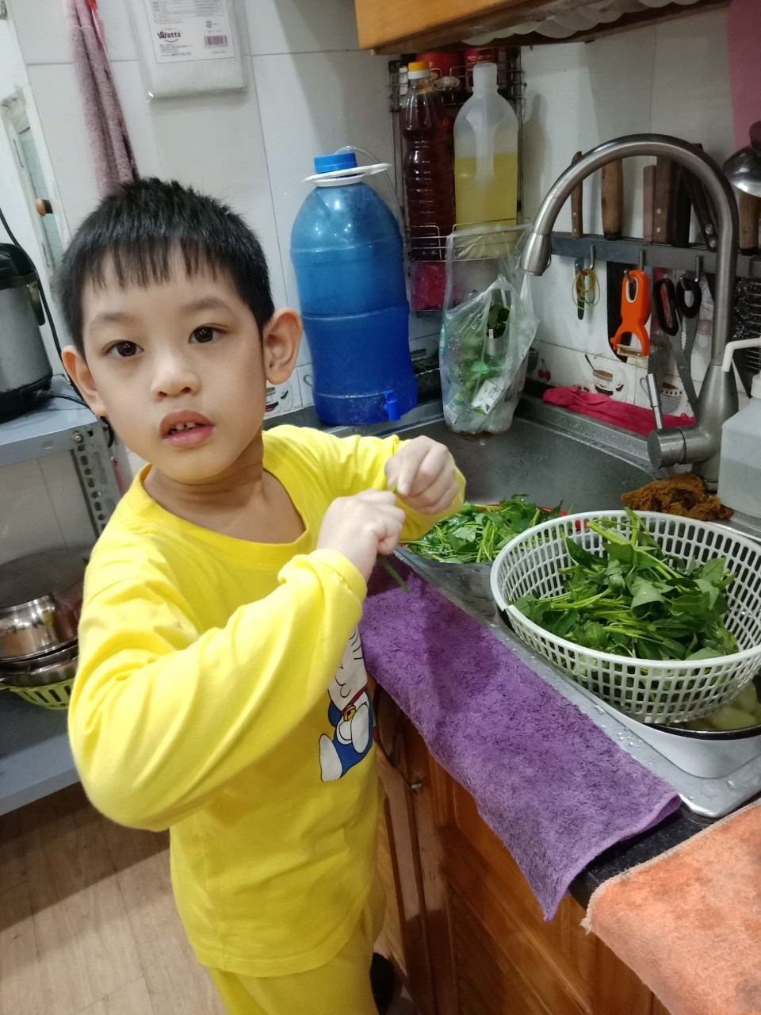

Slide 26
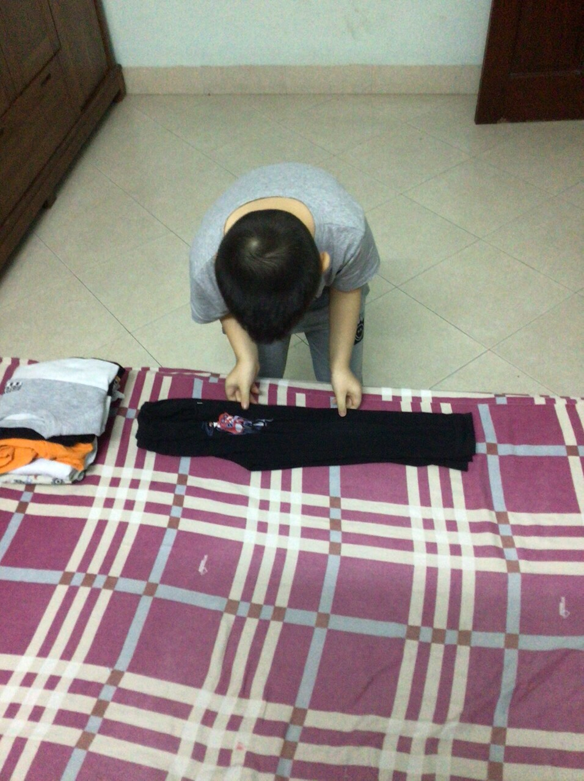

Slide 27
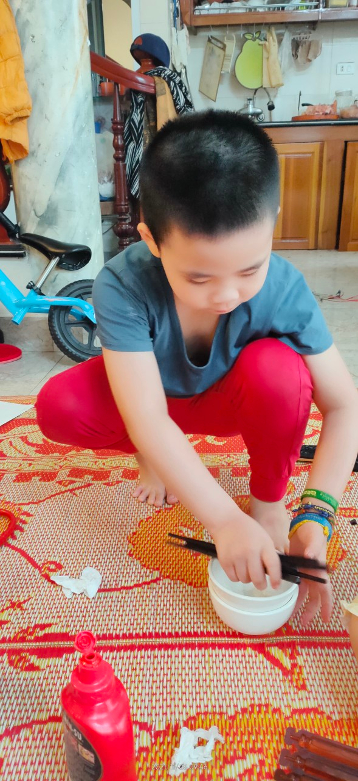

Slide 28
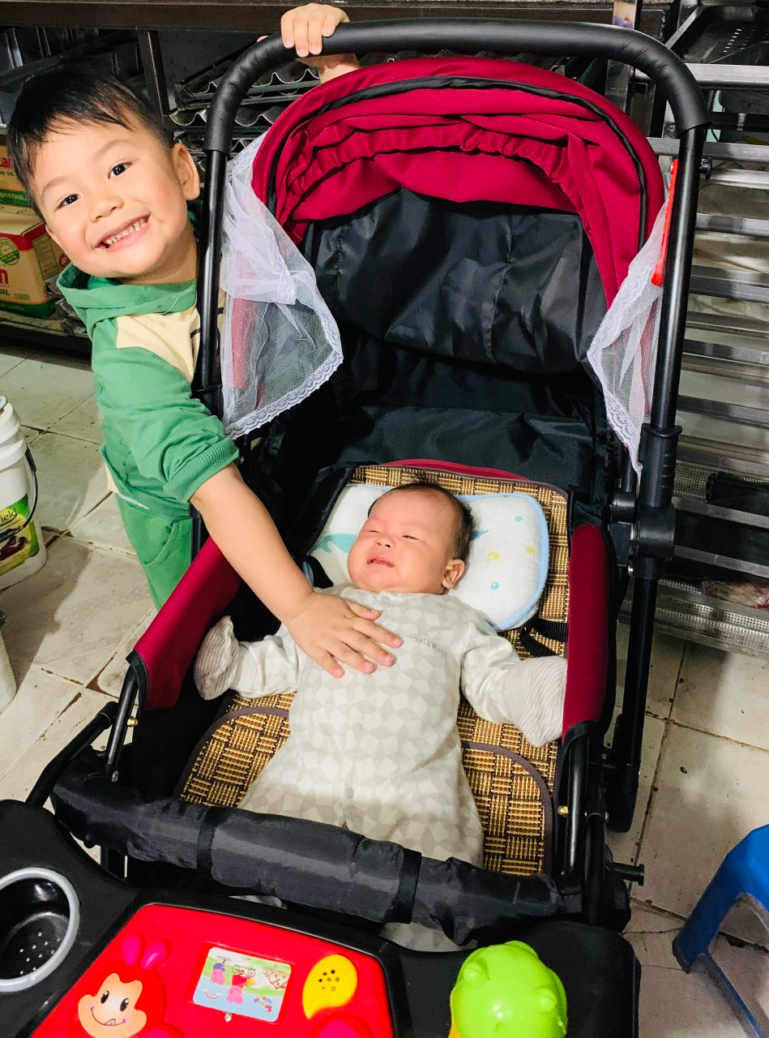

Slide 29
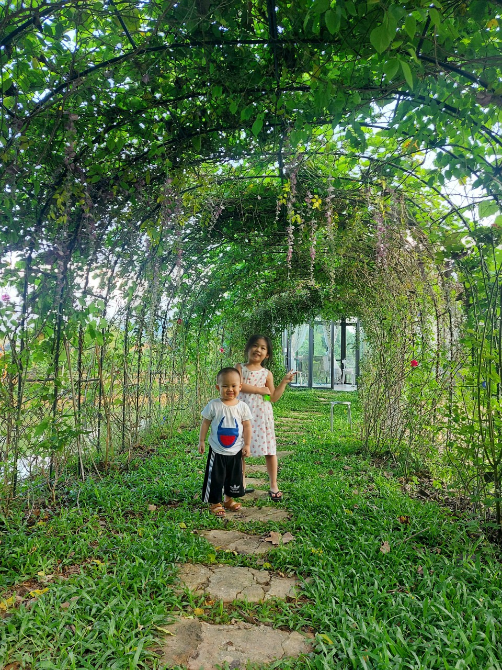

Slide 30
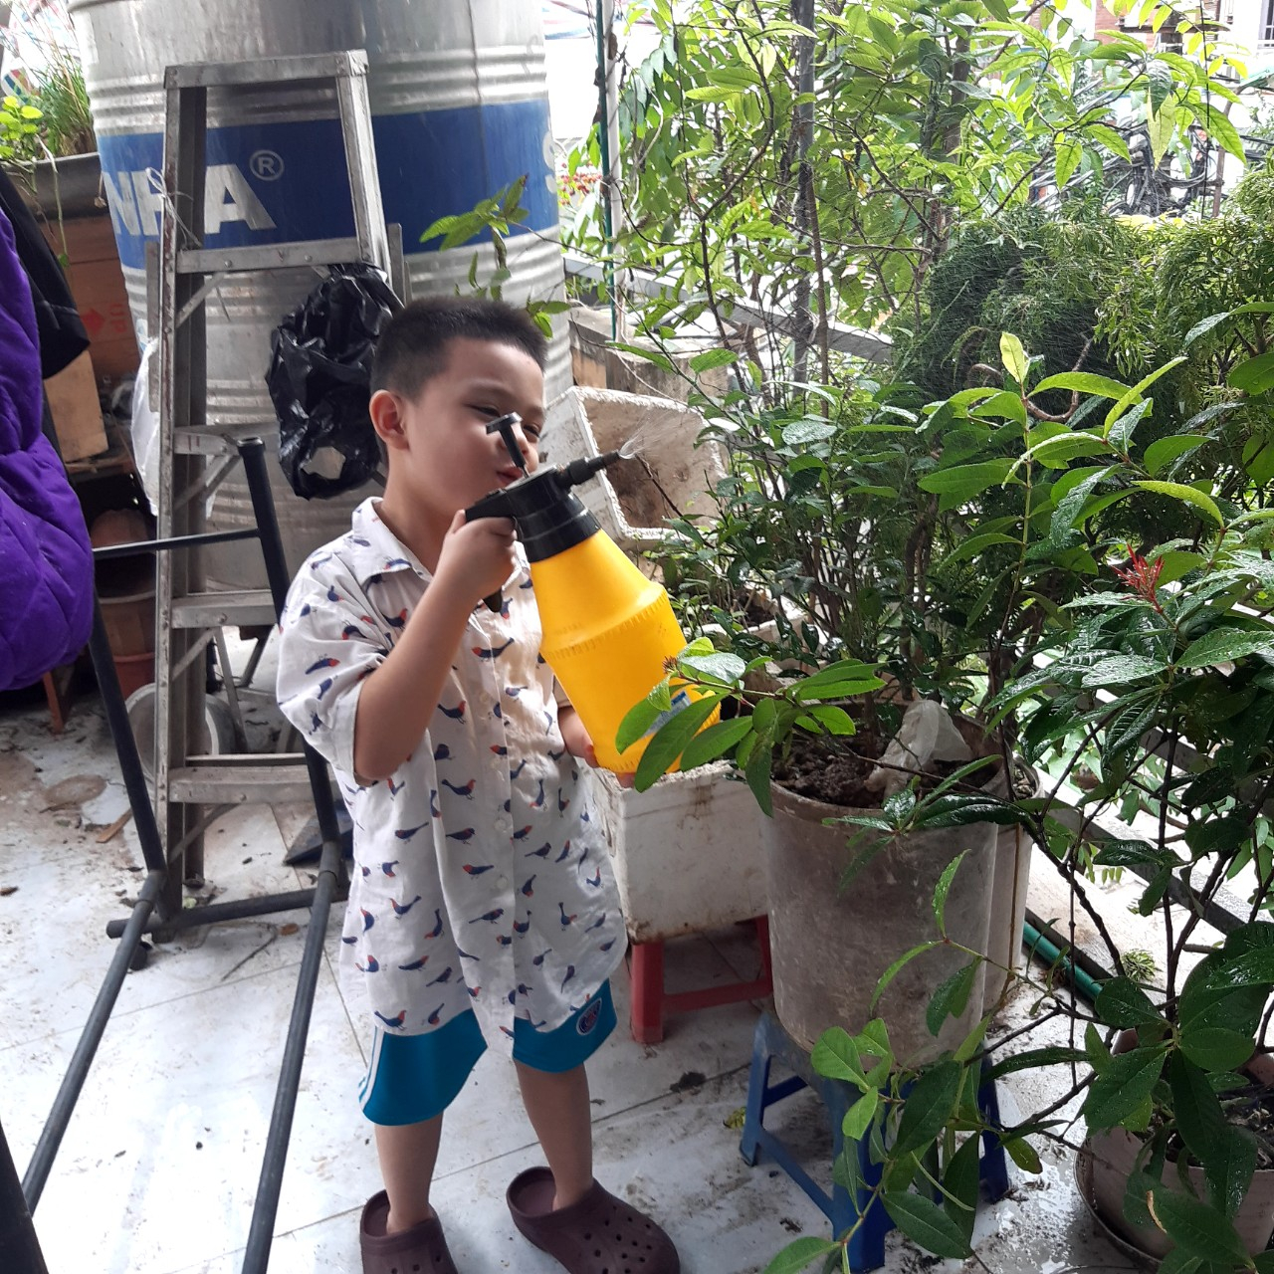

Slide 31
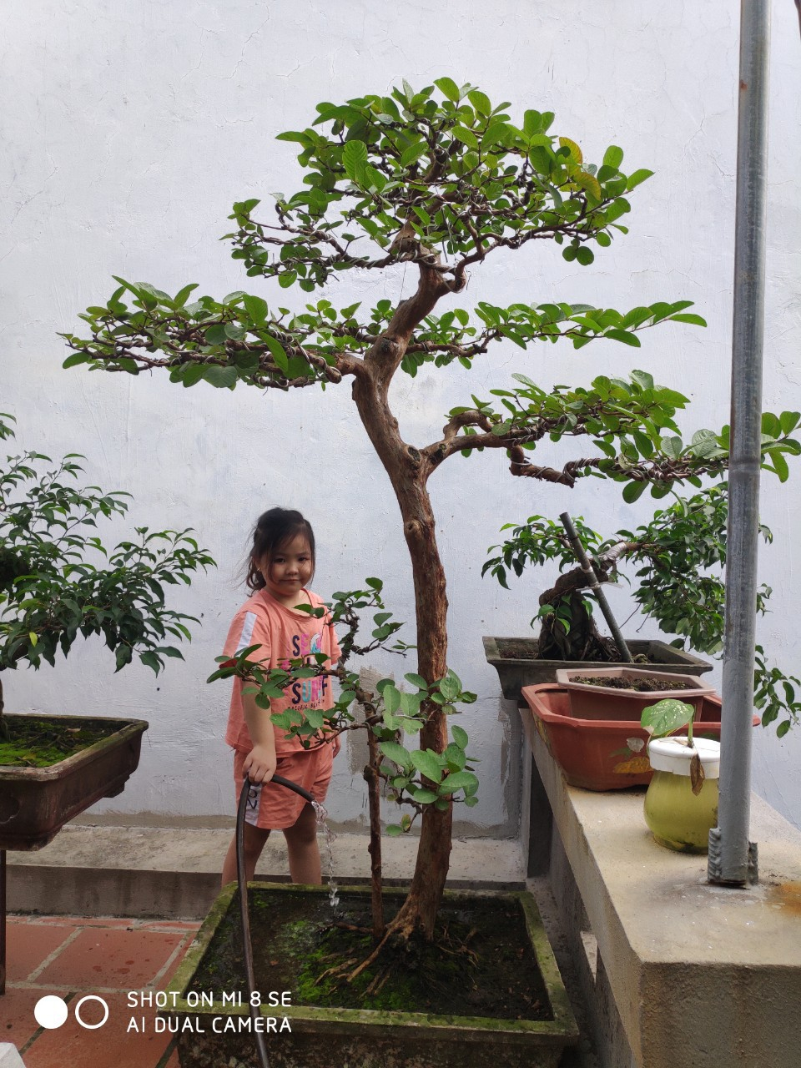

Slide 32
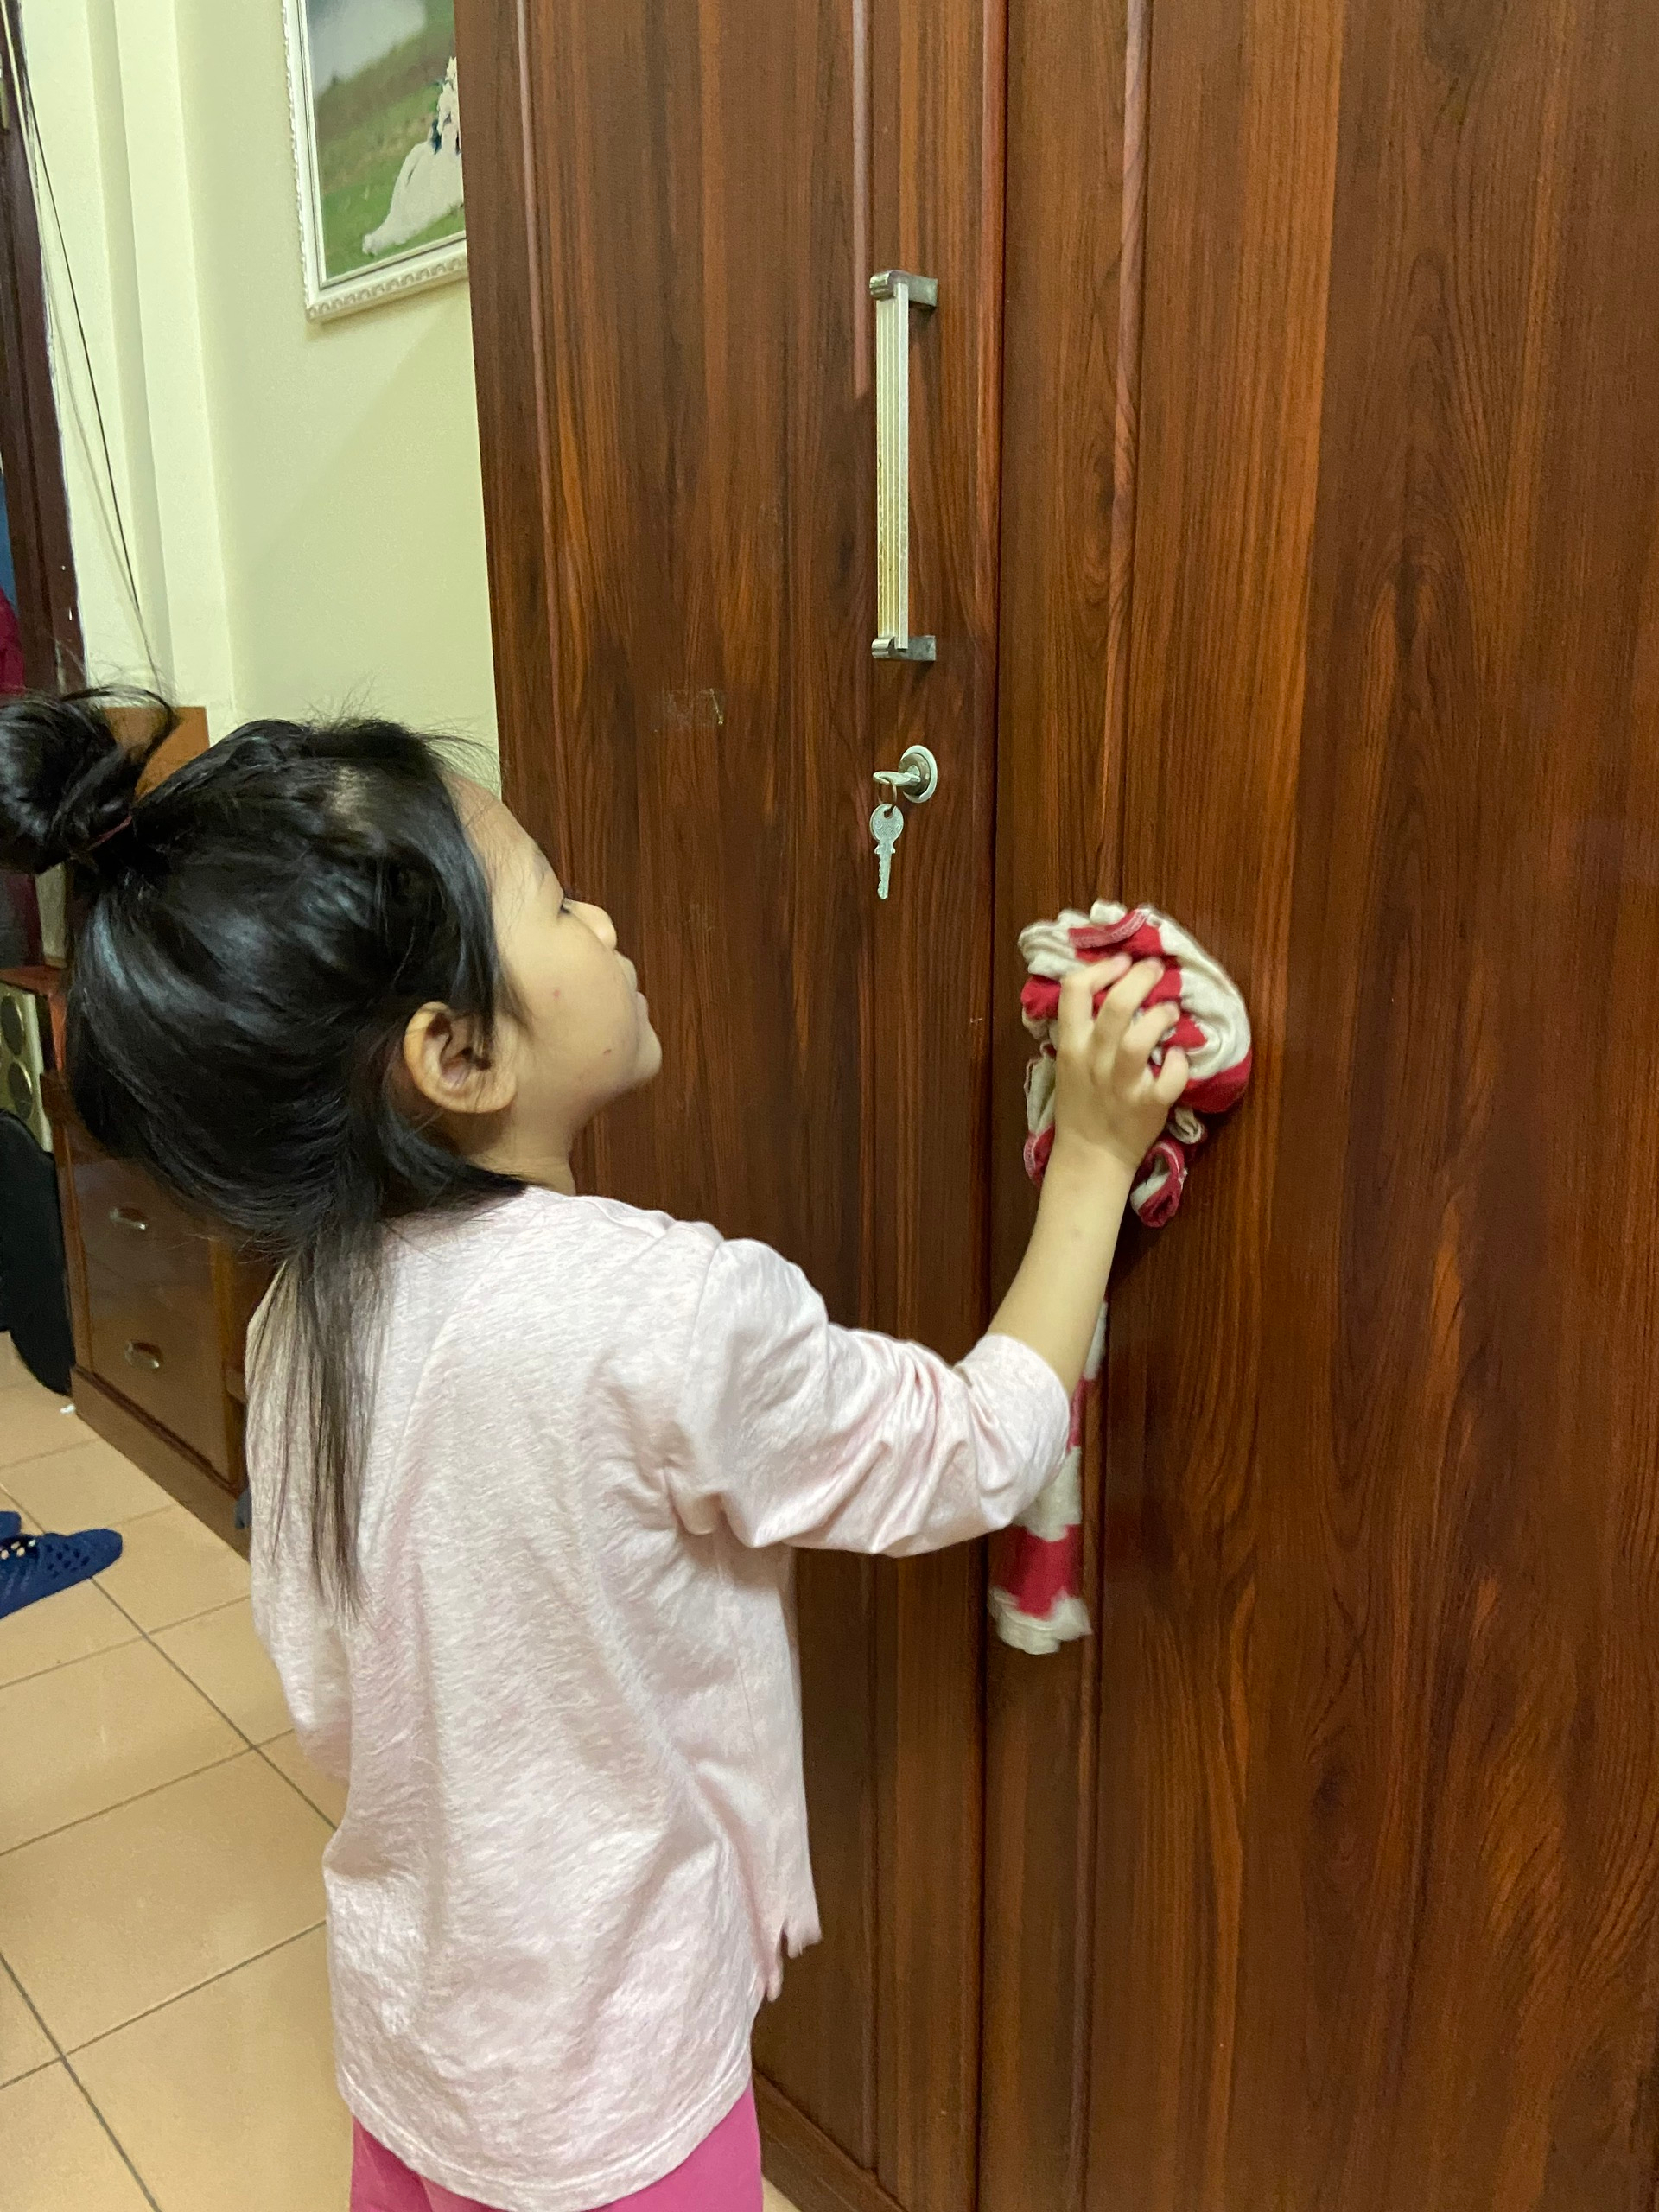

Slide 34
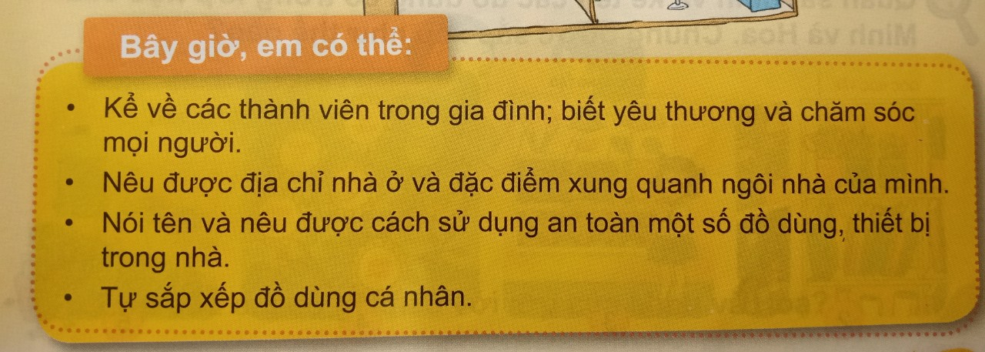

Slide 35
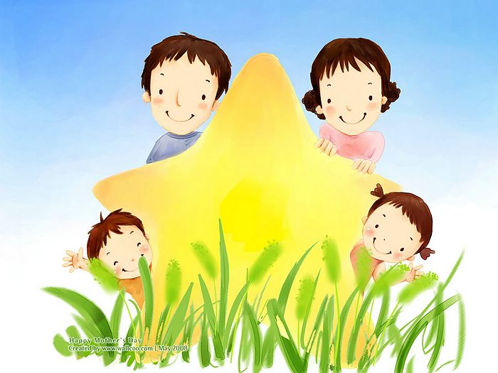
Tiết học đã kết thúc.
Tạm biệt các con nhé!

